Slide 1
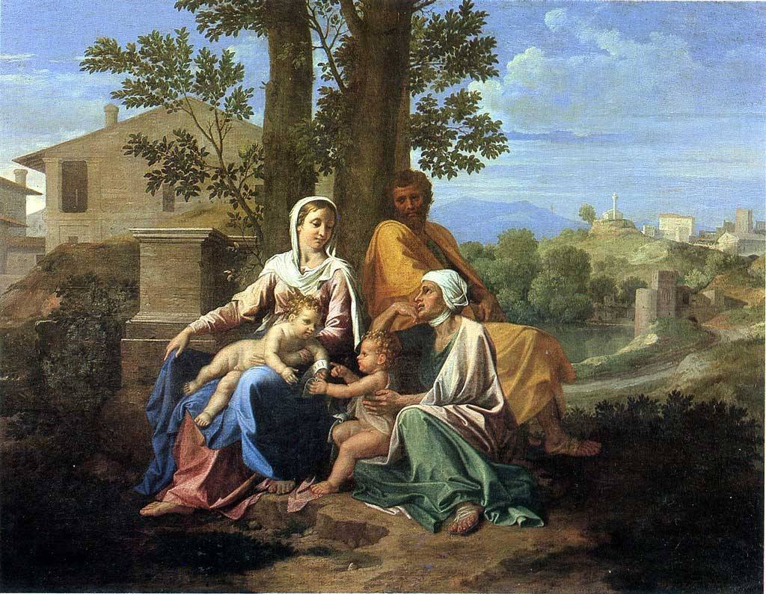
Exposé : La Sainte Famille de Nicolas Poussin

Slide 2
Introduction
Point de détail: Le classicisme
Nicolas Poussin

Slide 3
Le classicisme
- Mouvement artistique
- Se développe en France et en Europe entre 1660 et 1715
- Recherche de la perfection
- Mesure, subtilité, harmonie, sagesse et raison

Slide 4
Nicolas Poussin
Naît au Hameau de Villiers en juin 1564
Virtuose du classicisme pictural
Se forme à Paris
1624 est une période de grande activité à Rome pour Nicolas Poussin
Retourne en France en 1640 et retourne à Rome deux ans plus tard
A peint près de 250 tableaux, surtout des scènes religieuses, mythologiques et historiques

Slide 5
Cartel du tableau:
Réalisé par Nicolas Poussin en 1650
Conservé à Paris, au musée du Louvre
Huile sur toile
Scène religieuse

Slide 6
Description générale
Couleurs douces, mise en valeur des personnages à l’aide de couleurs plus vives
Mise en valeur des personnages principaux : positionnés au centre formant un triangle
Peu de personnages : La Vierge Marie, Jésus sur les genoux, Elizabeth, cousine de Marie avec Jean-Baptiste sur les genoux et Joseph
Visages neutres
Lumière venant de la gauche du tableau
Présence de verdure : Nicolas Poussin crée le « paysage idéal »

Slide 7
Description plan par plan
Premier plan
Deuxième plan
Troisième plan

Slide 8
Premier plan
- Personnages centrés situés sous un arbre au milieu du tableau
- Présence de buissons et de fourrés, paysage naturel (On retrouve le « paysage idéal »)

Slide 9
Deuxième plan
Sur la gauche : une grande maison située derrière une colline en terre
Sur la droite : chemin menant à un village se tenant également sur une colline
Fourrés, buissons et arbres aux alentours des maisons du village
Troisième plan
- Simple ciel bleu

Slide 10
Troisième plan
Sur la droite : chemin menant à un village se tenant également sur une colline
Fourrés, buissons et arbres aux alentours des maisons du village
- Simple ciel bleu

Slide 11
Contexte
Nicolas Poussin peint ce tableau lors de la période la plus productive de sa carrière.
Période où il commence à se détacher des thèmes mythologiques et à se tourner vers des thèmes religieux, particulièrement le Nouveau Testament, la crucifixion, la mise en tombeau
Période où il crée le « paysage idéal » : il commence à donner de l’importance aux paysages de ses tableaux afin de placer l’Homme lié à la nature dans un cadre majestueux

Slide 12
Autres grandes figures du classicisme pictural
Anibal Carrache
Philippe de Champaigne
Charles Le Brun

Slide 13
Sources :
Wikipedia.org
http://notredamedelancrel.zeclic.fr/

